Slide 1
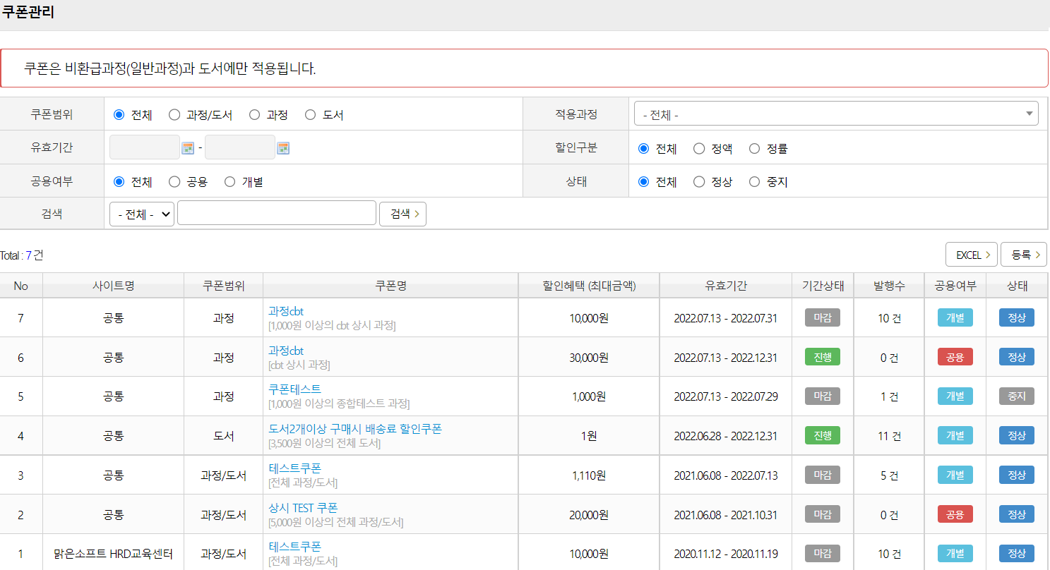
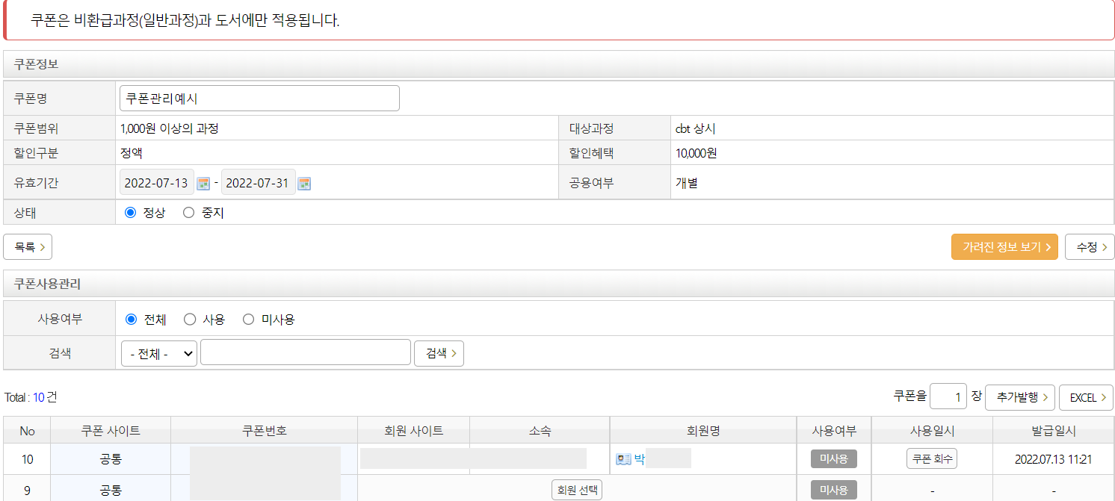
3. 쿠폰관리
주문결제관리 > 쿠폰관리
b. 월별 매출통계
1
2
3
4
6
5
쿠폰명 클릭 시 해당 쿠폰 정보 및 사용 관리 페이지로 이동
쿠폰 등록 시 기입한 정보 확인 및 수정 가능
사용여부 등을 필터로 쿠폰 검색 가능
추가 발행할 개수만큼 숫자를 입력 후 [추가발행] 클릭해 쿠폰을 추가발행 가능
[회원 선택] 클릭 해 해당 쿠폰을 사용할 회원 지정
[쿠폰 회수]를 클릭 해 사용할 회원 지정 취소

Slide 2
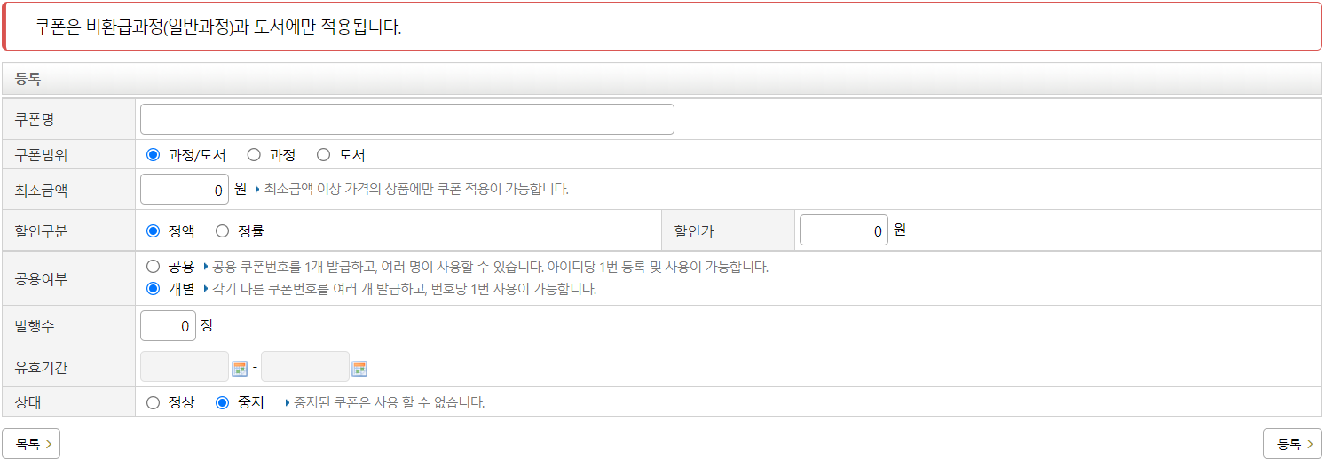
3. 쿠폰관리
주문결제관리 > 쿠폰관리
b. 월별 매출통계
1
2
3
4
6
5
7
쿠폰범위, 적용과정, 유효기간, 할인구분, 공용여부, 상태 등을 필터로 검색 가능
[EXCEL] 버튼 클릭해 매출 통계 내역 다운로드
[등록]버튼 클릭 > 쿠폰 등록 페이지로 이동
쿠폰 범위 지정 가능 (과정/도서, 특정 과정, 도서)
최소금액 설정 시 최소금액 이상의 가격의 상품에만 쿠폰 적용 가능
정액: 할인가를 지정 / 정률: 할인율(%) 및 최대 금액 지정
공용: 하나의 쿠폰번호를 여러 명이 사용 / 개별: 각각의 쿠폰 번호 발급

Slide 3
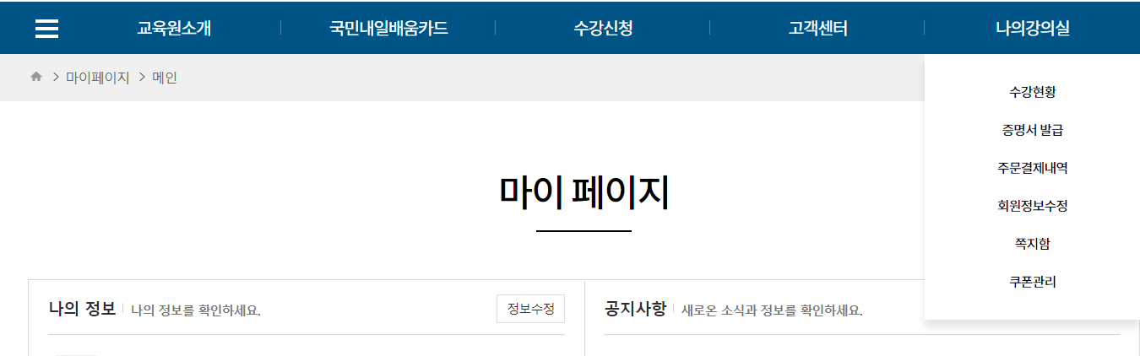
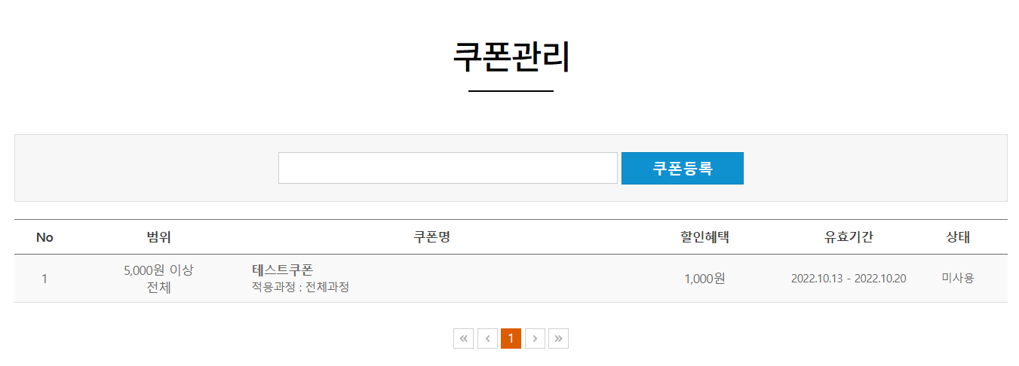
3. 쿠폰관리
주문결제관리 > 쿠폰관리>사용자단 쿠폰 관리 확인
b. 월별 매출통계
1
2
3
사용자단에서 훈련생의 나의 강의실 클릭
쿠폰관리 클릭
사용가능한 쿠폰 확인
수강결제창에서 할인적용을 클릭시 할인적용하기 팝업창이 뜸.
할인란에 쿠폰금액이 삽입된걸 확인후 최종 결제하기

Slide 4
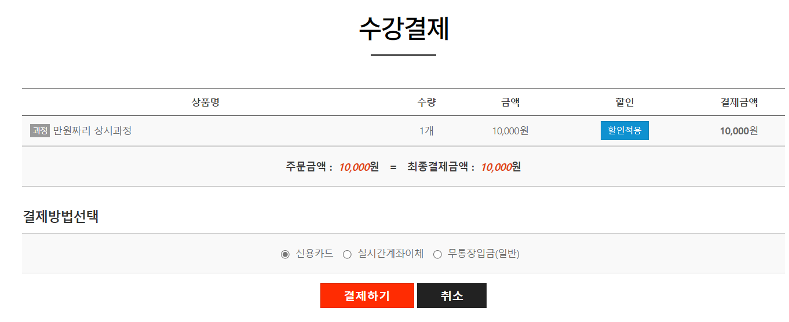
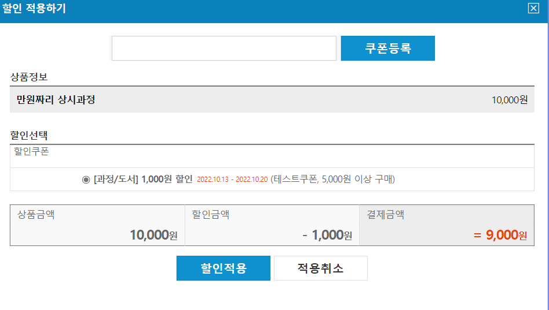
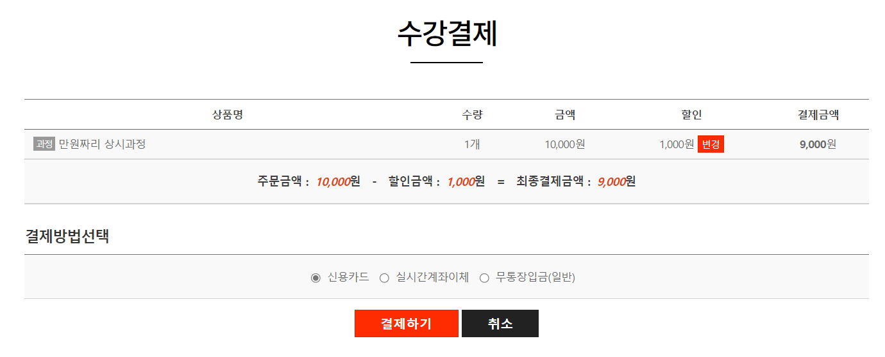
3. 쿠폰관리
주문결제관리 > 쿠폰관리>수강결제시 사용 방법
b. 월별 매출통계
4
5

